Slide 1
Notes:
Esta plantilla se debe usar como archivo de inicio para presentaciones externas de la Contaduría General de la nación. En formato presentación en pantalla 16:10
Nota
Use la sección Notas para las notas de entrega o para proporcionar detalles adicionales al público. Vea las notas en la vista Presentación durante la presentación.
Tenga en cuenta el tamaño de la fuente (es importante para la accesibilidad, visibilidad, grabación en vídeo y producción en línea)
Colores coordinados
Preste especial atención a los gráficos, diagramas y cuadros de texto.
Tenga en cuenta que los asistentes imprimirán en blanco y negro o escala de grises. Ejecute una prueba de impresión para asegurarse de que los colores son los correctos cuando se imprime en blanco y negro puros y escala de grises.
Gráficos y tablas
En breve: si es posible, use colores y estilos uniformes y que no distraigan.
Etiquete todos los gráficos y tablas y no olvide colocar la fuente de donde se toman las imágenes o los gráficos (Derechos de autor)

Slide 2
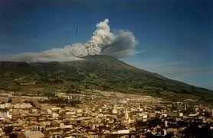
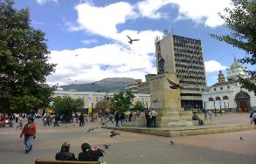

Slide 3
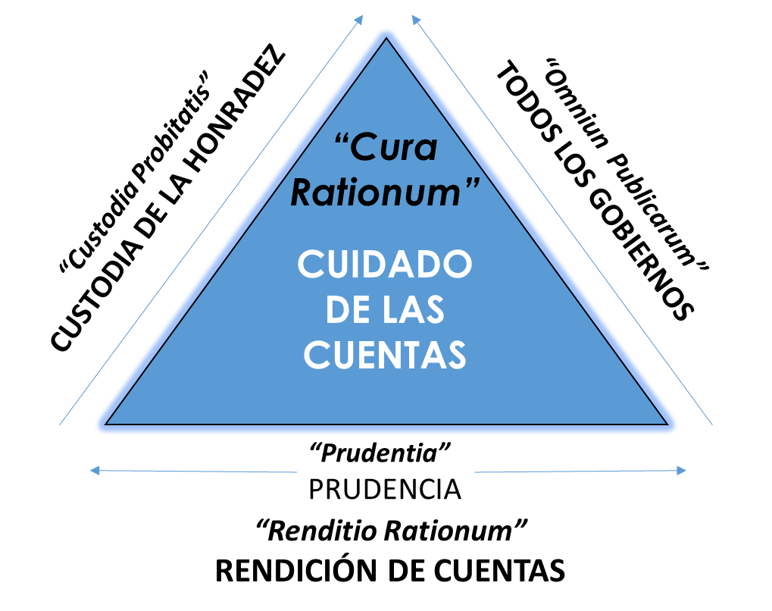

Slide 4
¿POR QUÉ LAS CUENTAS PÚBLICAS SON Y DEBEN SER PÚBLICAS ?
LA CONTABILIDAD
TAMBIÉN ES . . .
CONSTRUCTORA … DE PAZ

Slide 5
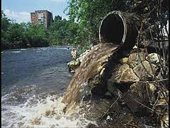
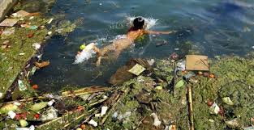
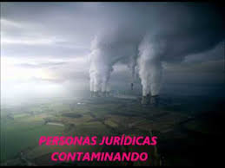
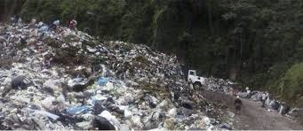
MEDIO AMBIENTE Y NIIF

Slide 6
Relación Medio Ambiente – Contabilidad –NIIF.
El deterioro de los ecosistemas, la explotación desmedida de los recursos naturales y otros daños ambientales, han sido tema de preocupación durante las últimas décadas, tomando mayor relevancia a partir de durante la década de los 70, (1972) especialmente a partir de 1972, cuando se celebró en Suecia la conferencia sobre el Medio Ambiente Humano (Conferencia de Estocolmo) se hizo público por primera vez se expusieron públicamente los problemas ambientales, convirtiéndose para diversas organizaciones en una situación a resolver de forma prioritaria.

Slide 7
Si bien las cuestiones ambientales no son específicamente tratadas en el marco normativo del IASB, existen asuntos relacionados con el medio ambiente que son considerados en algunas normas e interpretaciones. (Barbu, Dumontier, Feleagă, & Feleagă, 2014a; Firoz & Ansari, 2010; García, 2011; García, 2011; Masanet et al., 2008; Negash, 2012; Tua, 2001; Valle, 2011)
El análisis de las normas internacionales de contabilidad e interpretaciones muestra que no existe una norma internacional dedicada exclusivamente a cuestiones ambientales. Algunas, normas tienen disposiciones explícitas o implícitas relacionadas con el reconocimiento, medición y presentación de informes de gastos de carácter medioambiental, activos y pasivos.

Slide 8
NIIF 6. Exploración y Evaluación de Recursos Minerales (Barbu, Dumontier, Feleagă & Feleagă, 2014b; Firoz & Ansari, 2010; Negash, 2010 )
NIC 16. Propiedades, Planta y Equipo (Barbu et al., 2014b; Fernández, 2006; Valle, 2011)
NIC 37. Provisiones, Pasivos Contingentes y Activos Contingentes (Ablan y Méndez, 2004; Álvarez et al., 2009; Barbu et al., 2014b; Firoz & Ansari, 2010; Negash, 2010; Valle, 2011; Tua, 2001 )
NIC 41. Agricultura (Barbu et al., 2014b)

Slide 9
Pronunciamientos emitidos por el CINIIF:
✓ CINIIF 1. Cambios en Pasivos Existentes por Retiro del Servicio, Restauración y Similares (Barbu et al., 2014b; Negash, 2010)
CINIIF 5. Derechos por la Participación en Fondos para el Retiro del Servicio, la Restauración y la Rehabilitación Medioambiental (Negash, 2010; Valle, 2011)
✓ CINIIF 6. Obligaciones surgidas de la Participación en Mercados Específicos— Residuos de Aparatos Eléctricos y Electrónicos (Negash, 2010)
✓ CINIIF 20. Costos de Desmonte en la Fase de Producción de una Mina a Cielo Abierto (Negash, 2010)

Slide 10
Gestión Transparente de la Información Fiscal
Esfuerzo Global por la Transparencia Fiscal
A finales de la década de los 90 se producen esfuerzos concertado para mejorar la transparencia fiscal: Crisis
• Desarrollo de nuevas normas para presentar los informes fiscales
- General: Código y Manual del FMI sobre Transparencia Fiscal - FMI
- Elaboración de presupuesto: OCDE Mejores Prácticas para la Transparencia Presupuestaria
- Estadísticas: ESA 95 de la UE, MEFP 2001 del FMI, y SCN 08 de la ONU
- Contabilidad: IFAC - IPSAS: Normas Internacionales de Contabilidad para el Sector Público (IPSAS)
- Recursos Naturales: Iniciativa de transparencia en la industria extractiva

Slide 11
Gestión Transparente de la Información Fiscal
Se introdujeron nuevas herramientas para monitorear el cumplimiento
- Multilateral: ROSCs - Informes sobre el Cumplimiento de Normas y Códigos Fiscales y Datos, Gasto Público y Rendición de Cuentas (PEFA)
- Regional: Eurostat, WAEMU y CEMAC armonización de informes fiscales.
- Sociedad Civil: Encuesta Presupuestaria Abierta e Índice, Principios GIFT, Informes EITI

Slide 12
Lecciones de las Recientes Crisis
Crisis asiática:
• Debilidad del sistema de presentación de informes financieros públicos y privados
• Riesgos asociados a los vínculos ocultos entre los dos
Ultima crisis:
• Conocimiento inadecuado de los gobiernos sobre su posición fiscal, evidenciado por déficits y no reportados.
• Subestimación considerable de los riesgos para sus proyecciones fiscales, especialmente los que emanan del sector financiero.
Fuente: FMI: Ramón Hurtado Focal 2017 Panamá

Slide 13
Mejoras con respecto a ROSC
Objetivo de la Reforma | ROSC Fiscal | Evaluación de Transparencia Fiscal
Mayor análisis de cobertura y fiabilidad de los datos fiscales | Enfoque en evaluar los procedimientos de presentación de informes | Indicadores cuantitativos de transparencia fiscal
Resumen más accesible de las fortalezas y debilidades | Largas descripciones narrativas de las fortalezas y debilidades | Los Mapas de Calor a manera de Resumen resaltan las prioridades para la reforma
Identifica acciones concretas para abordar las debilidades | Lista de recomendaciones sin priorizar | Plan de Acción Quinquenal Escalonado
Producto más escalable | Evaluación exhaustiva estándar | Evaluaciones modulares de los pilares individuales del Código

Slide 14
Mejoras con respecto al Código del 2007
Objetivo | Código 2007 | Código 2014
Enfocado en resultados más que en procesos | 30 de 45 principios relativos a los procedimientos | 31 de 36 principios dedicados a calidad o contenido de la información fiscal
Toma en consideración los diferentes niveles de capacidad por país | “Código de Buenas Prácticas” | Práctica escalonadas: Básica, Buena y Avanzada
Mayor énfasis en la divulgación y gestión del riesgo fiscal | Solo1 principio sobre riesgo fiscal y otros 5 relacionados al riesgo | 12 principios enfocados al riesgo fiscal
Alineado con los recientes avances en normas y práacticas | Instituciones: Gobierno General Saldos: Balance Financiero Frecuencia: Trimestral Clasificación: MEFP 2001 Contabilidad: GAAP Presupuesto: N/A | Instituciones: Sector Púbico Saldos: Balance completo Frecuencia:Mensual Clasificación: MEFP 2014 Contabilidad: IPSAS Presupuesto: PEFA & OCDE

Slide 15
II. Importancia de la información en el Nuevo Código de Transparencia Fiscal (CTF):Pilar I
Un Pilar entero dedicado y referencias en los restantes Pilares
I.Presentación de los informes
fiscales
II. Previsión y elaboración
del presupuesto
III. Análisis y gestión del riesgo fiscal
IV. Gestión de los ingresos
provenientes de los recursos
1.1 Cobertura
1.2 Frecuencia y oportunidad
1.3 Calidad
1.4 Integridad
2.1 Exhausti- vidad
2.2 Disciplina
2.3 Orientación de las políticas
2.4 Credibilidad
4.1 Régimen de propiedad, contratación y fiscalidad
4.2 Presentación de los informes fiscales
4.3 Previsión y elaboración del presupuesto
4.4 Análisis y gestión del riesgo fiscal
3.1 Análisis y divulgación de los riesgos
3.2 Gestión de los riesgos
3.3 Coordina- ción fiscal

Slide 16
II. Importancia de la información en el CTF
Referencias en otros pilares
Riesgos fiscales considerados como pasivos contingentes
Riesgos macroeconómicos; Riesgos fiscales específicos; análisis de sostenibilidad en el largo plazo
Imprevistos presupuestarios; Gestión de activos y pasivos; Garantías; APPs; Exposición del sector financiero; Recursos naturales, Riesgos ambientales
Coordinación Fiscal: necesidad de información consolidada
Gobiernos Sub-nacionales (Territoriales)
Empresas del Estado

Slide 17
Presentación de Informes Fiscales: Pilar I
1. Cobertura
Los informes fiscales deben ofrecer una reseña integral de las actividades fiscales del sector público y su subsector, de acuerdo con las normas internacionales.
Medido por:
- Cobertura de las Instituciones: Consolidación de entidades participantes en las actividades públicas de acuerdo con las normas internacionales (central, general, sector público)
- Cobertura de Saldos: Los informes fiscales incluyen un balance de efectivo y deuda/ activos
y pasivos financieros ó A+P + Patrimonio Neto
- Cobertura de Flujos (incluyendo otros flujos económicos): Los informes fiscales cubren todos los ingresos, gastos y financiamiento públicos en efectivo o devengado y otros flujos
económicos
- Cobertura de Gastos Tributarios:
Publicación anual de la pérdida de ingresos por gastos tributarios
Estimación de gastos fiscales por sector o por área de política
Control del tamaño u objetivos presupuestarios del gasto tributario

Slide 18
Presentación de Informes Fiscales: Pilar I
2. Frecuencia y Puntualidad
Los informes fiscales deben publicarse de manera frecuente, regular y oportuna
Medido por:
- Frecuencia y publicación de los informes durante el año
-Trimestral, y publicación en el siguiente trimestre o mes
- Mensualmente, y publicación en el mes siguiente
- Puntualidad de los estados financieros anuales auditados o no, se publican puntualmente
Como mínimo, dentro de los 12 meses siguientes al final del año financiero
La mejor y la avanzada práctica exigiría publicar dentro de los 9 o 6 meses siguientes.

Slide 19
Presentación de Informes Fiscales: Pilar I
3. Calidad
La información de los informes fiscales debe ser pertinente, comparable internacionalmente, y consistente, tanto interna como históricamente.
Medida por:
- Clasificación: Especificar con claridad el uso de los recursos públicos y facilitar la comparación internacional
Clasificaciones administrativas, económicas, funcionales y programáticas, conforme a las normas internacionales
- Consistencia Interna: Incluir reconciliaciones entre las medidas alternativas de 3 agregados fiscales resumidos (1,2 ó 3):
- Revisiones Históricas: Se divulgan, explican y establecen cuadros puente entre las principales revisiones de las estadísticas fiscales históricas

Slide 20
Presentación de Informes Fiscales: Pilar I
4. Integridad
Las estadísticas fiscales y los estados financieros deberán ser fiables, sujetos a escrutinio externo y facilitar la rendición de cuentas.
Medido por:
- Integridad Estadística: Divulgación de las estadísticas fiscales conforme a las normas internacionales, compilación por organismo gubernamental específico o independiente
- Auditoría Externa: Los estados financieros anuales están sujetos a una auditoría publicada por una institución de auditores independientes que valide su confiabilidad
- Comparabilidad de la Información Fiscal:
Se presentan pronósticos fiscales, presupuestos e informes fiscales de manera comparable
Se explican las desviaciones

Slide 21
Página Web de Transparencia Fiscal del FMI
http://www.imf.org/external/np/fad/trans/index.htm
@IMF.ORG

Slide 22
1
Calificación Soberana

Slide 23
¿Qué es una Calificación Soberana?
La calificación representa la opinión sobre la capacidad y voluntad de pago de deuda de mercado por parte de un gobierno en el mediano plazo (3- 5 años).
Una agencia (Standard & Poor's, Fitch Ratings y Moody’s) no califican las economías de los países, aunque esto es un factor dentro de sus análisis. El "riesgo soberano" se establece al analizar factores como "el historial de pagos, la estabilidad política, las condiciones económicas y la voluntad de repagar deudas" de cada país o entidad analizada.
Toda calificación está asociada con una perspectiva (estable, positiva, o negativa) que indica la posible trayectoria en los próximos 12-24 meses.
Los Reportes de Finanzas Publicas y los Fundamentos del Análisis del Riesgo Soberano, agosto 2017
23

Slide 24
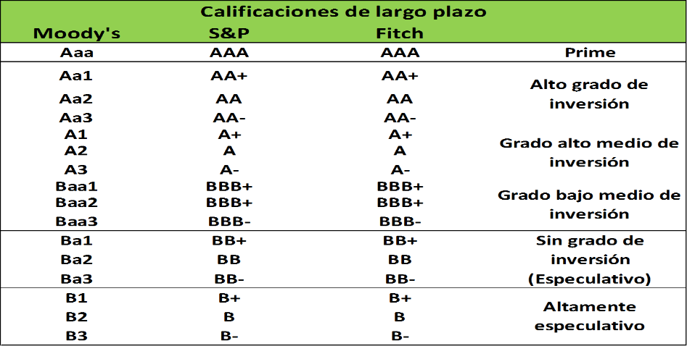
Escala de Calificaciones
31-12-2017
24

Slide 25
Escala de Calificaciones
Aaa Aa
A
Baa
Riesgo crediticio mínimo
Canadá, Estados Unidos
Riesgo crediticio muy bajo
Chile
“Investment Grade”
Grado de Inversión
Riesgo crediticio bajo
México, Perú
Riesgo crediticio moderado
Colombia, Panamá, Uruguay
Ba B
Caa-C
Bolivia, Brasil, Costa Rica, Guatemala, Paraguay
Riesgo crediticio sustancial
Grado Especulativo
Argentina, Ecuador, Honduras, Nicaragua
Riesgo crediticio elevado
Riesgo crediticio
muy elevado
El Salvador, Venezuela
Los Reportes de Finanzas Publicas y los Fundamentos del Análisis del Riesgo Soberano, agosto 2017
25

Slide 26
2
Proceso de Calificación

Slide 27
Primero: Marco Analítico para Calificaciones Soberanas
Fortaleza
Economica
Fortaleza
Institucional
Fortaleza
Fiscal
Susceptibilidad
de Riesgo
Resistencia Económica
Fortaleza Financiera del Gobierno
Rango de Calificacion Crediticia Soberana
Escala:
Los Reportes de Finanzas Publicas y los Fundamentos del Análisis del Riesgo Soberano, agosto 2017

Slide 28
3
Reportes de Finanzas Públicas y Marco Analítico de Riesgo Soberano

Slide 29
Fortaleza Económica
Dinámica de Crecimiento
Fortaleza Económica
Escala de la Economía
Ingreso
Nacional
Los Reportes de Finanzas Publicas y los Fundamentos del Análisis del Riesgo Soberano, agosto 2017

Slide 30
Fortaleza Institucional (I)
Marco Institucional
Fortaleza Institucional
Credibilidad de políticas
económicas
Los Reportes de Finanzas Publicas y los Fundamentos del Análisis del Riesgo Soberano, agosto 2017

Slide 31
Fortaleza Institucional (II)
¿Cómo influyen los reportes de finanzas públicas?
Marco Institucional
» Eficacia Gubernamental (Government Effectiveness):
Calidad de gestión y administración del Estado.
Capacidad para planificar e implementar políticas; independencia del servicio público de las interferencias políticas.
Medición de la Calidad de Gestión Presupuestaria.
» Control de Corrupción (Control of Corruption):
Grado en que el poder público se ejerce para beneficio privado.
Captura de Estado por intereses especiales (elites económicas/políticas).
Transparencia en Rendición de Cuentas del Sector Público. (“Accountability”). (“Accountability”).
Los Reportes de Finanzas Publicas y los Fundamentos del Análisis del Riesgo Soberano, agosto 2017

Slide 32
Fortaleza Institucional (III)
¿Cómo influyen los reportes de finanzas públicas?
Credibilidad y eficacia de Políticas Económicas
» Enfoque analítico
Comparación global utilizando métricas de inflación para medir la credibilidad y eficacia de política monetaria.
Métricas alternativas para evaluar efectividad de política fiscal.
› “Calidad” de la implementación de la política fiscal asociada al apego y cumplimiento del reglas fiscales.
› Fundamental poder efectuar monitoreo estrecho de cuentas fiscales; frecuencia y transparencia de reportes.
Los Reportes de Finanzas Publicas y los Fundamentos del Análisis del Riesgo Soberano, agosto 2017

Slide 33
Fortaleza Fiscal (I)
Carga de la Deuda
Fortaleza Fiscal
Costo de la Deuda
Los Reportes de Finanzas Publicas y los Fundamentos del Análisis del Riesgo Soberano, agosto 2017

Slide 34
Fortaleza Fiscal (II)
¿Cómo influyen los reportes de finanzas públicas?
» Nivel de la deuda:
¿Se contabilizan todos los pasivos del gobierno?
› Diferencias asociadas a tipo de contabilidad empleada: Caja (cash basis) o Devengado (accrual ); relevancia de atrasos de pagos (arrears).
» Dinámica de la Deuda:
Tendencias en ratios de deuda.
Dinámica de la deuda afectada por decisiones de política fiscal.
Referencia histórica a partir de tendencias observadas; comparación de anuncios de política fiscal con lo realmente ejecutado/reportado.
Pronósticos basados en (i) evaluación de política fiscal a futuro, (ii) credibilidad del gobierno para ejecutar efectivamente esa política.
» Transparencia en reportes sobre Fondo Soberanos
Los Reportes de Finanzas Publicas y los Fundamentos del Análisis del Riesgo Soberano, agosto 2017

Slide 35
Susceptibilidad a Eventos de Riesgo (I)
Riesgo Político
Riesgo Liquidez de Gobierno
Riesgo Sector Bancario
Susceptibilidad a Eventos de Riesgo
Riesgo Eventos Externos
Los Reportes de Finanzas Publicas y los Fundamentos del Análisis del Riesgo Soberano, agosto 2017

Slide 36
Susceptibilidad a Eventos de Riesgo (II)
Requerimientos de Financiamiento
Susceptibilidad a Eventos:
Riesgo Liquidez de Gobierno
Proporción de tenedores de deuda No-Residentes
Mediciones de acceso al mercado
Los Reportes de Finanzas Publicas y los Fundamentos del Análisis del Riesgo Soberano, agosto 2017

Slide 37
Susceptibilidad a Eventos de Riesgo (III)
¿Cómo influyen los reportes de finanzas públicas?
» Requerimientos brutos de financiamiento del gobierno:
– ¿Se contabiliza todos los pasivos del gobierno que se deben amortizar el próximo año?
› Calidad y transparencia de los reportes de finanzas públicas críticos para determinar la probabilidad de que surjan presiones de liquidez.
› Situaciones en las que además de financiar déficit fiscal y amortizaciones de deuda, se requieren recursos para cubrir otro tipo de pasivos, ej. atrasos (arrears).
Los Reportes de Finanzas Publicas y los Fundamentos del Análisis del Riesgo Soberano, agosto 2017

Slide 38
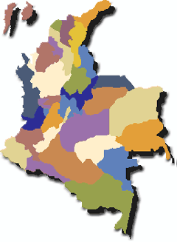
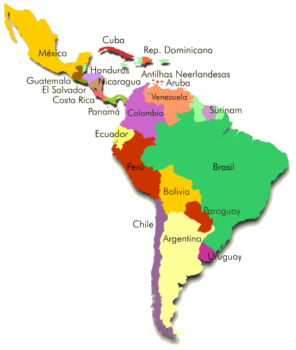
CONVERGENCIA CONTABLE PÚBLICA Y
CONTROL INTERNO CONTABLE …
… Una Realidad

Slide 39
G E R E N C I A Y
C O N T A B I L I D A D P Ú B L I C A
Contabilidad para el Buen Gobierno de las organizaciones adecuación de la Contabilidad Pública a un nuevo concepto de Rendición de Cuentas (“Accountability”).
A partir de experiencia, en qué consiste “La Nueva Gerencia Pública” ? (New Public Management)
La “Nueva Gerencia Pública” intenta trasladar la cultura de
orientación de los resultados a las organizaciones del sector público mediante la introducción de algunas reformas estructurales en la gestión.

Slide 40
BUEN GOBIERNO
TAMBIÉN ES:
de las cuentas públicas
más que un VALOR…un BENEFICIO en términos de:
VISIBILIDAD
TOMA DE DECISIONES
CONTROL
LENGUAJE DE LOS GOBIERNOS

Slide 41
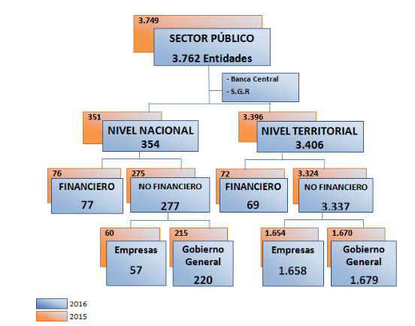
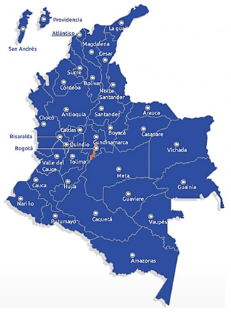
EL SECTOR PÚBLICO COLOMBIANO
Sector Público
Nivel Nacional
Nivel Territorial

Slide 42
Estados Contables Consolidados
SECTOR PÚBLICO - NIVEL NACIONAL - NIVEL TERRITORIAL
A 31 de diciembre 2016

Slide 43
MODELOS DE CONTABILIDAD - CONVERGENCIA -
1. Empresas que cotizan en el mercado de valores, o que captan o administran ahorro del público
2. Empresas que no cotizan en el mercado de valores, y que no captan ni administran ahorro del público
3. Entidades de gobierno
NIIF
Resoluciones
743/2013 (D)
037/2017
MODELOS
DE
CONTABILIDAD
NIIF
Resolución
414 / 2014
NICSP
Resolución
533 /2015

Slide 44
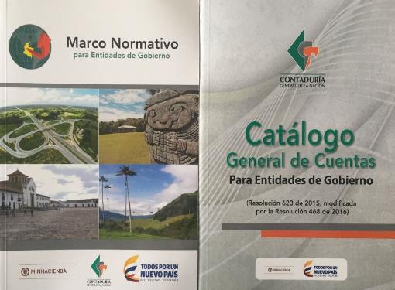
RESOLUCIÓN 533
(8-10-15)
Incorpora en el Régimen de Contabilidad Pública, el Marco Normativo Aplicable a Entidades de Gobierno

Slide 45
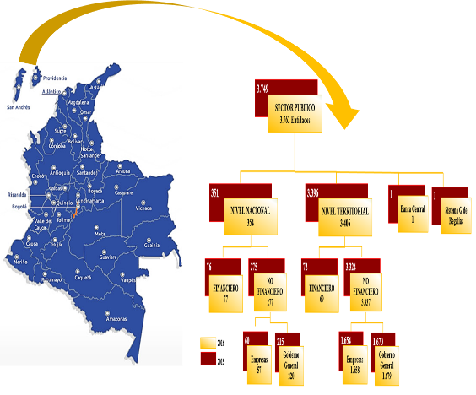
Transparencia
Eficiencia
Eficacia
Efectividad
Ecología
Equidad
Confiabilidad
Las cifras
del País dependen
de TODOS:
Incluyendo
su ENTIDAD!

Slide 46
¿Por qué se dió la Modificación del Cronograma de Implementación?
Modificación del Cronograma para la implementación incorporado en la Resolución 693 de 2016
Oficios y reuniones de las entidades con la CGN solicitando la ampliación del plazo por limitaciones de tipo técnico, operativo, administrativo y presupuestal
Como resultado de las encuestas realizadas a las entidades, en donde se evidenciaron dificultades en:
Reconocimiento y medición: propiedades, planta y equipo, bienes de uso público, CXC, intangibles e inventarios
Sistemas de información: los aplicativos contables no están preparados para soportar cambios normativos
Recursos humanos: no se cuenta con personal suficiente y capacitado
Depuración contable: cuentas contables pendientes de depuración que requieren de un tiempo considerable
Recursos económicos insuficientes: presupuestos insuficiente para adelantar el proceso de manera integral

Slide 47
Importancia del Saneamiento Contable
Articulo 355 de la Ley 1819 de 2016: Requerimiento de proceso de depuración contable para entidades territoriales
Resolución CGN 107 de 2017 Cumplimiento al saneamiento contable requerido en el Art. 355 Ley 1819 /2016
Circular Conjunta No. 001 -2017
Auditoria General de la República y CGN
Termino de dos años a partir de la vigencia de la Ley 1819
Circular Conjunta No. 002 -2017
Procuraduría General de la Nación y CGN
Responsabilidad a cargo del Representante Legal
Cumpla con las características cualitativas fundamentales de la información financiera: Relevancia y Representación fiel
Garantizar la información financiera de los primeros Estados Financieros conforme a la Res. 533 de 2015

Slide 48
LEY 1819
(29-12-16)
Por medio de la cual se adopta una reforma tributaria estructural, se fortalecen los mecanismos para la lucha contra la evasión y la elusión fiscal, y se dictan otras disposiciones.
ARTÍCULO 355. SANEAMIENTO
CONTABLE.
Las entidades territoriales deberán adelantar el proceso de depuración contable a que se refiere el artículo 59 de la Ley 17 39 de 2014, modificado por el artículo 261 de la Ley 1753 de 2015. El término para adelantar dicho proceso será de dos (2) años contados a partir de la vigencia de la presente ley. El cumplimiento de esta obligación deberá ser verificado por las contralorías territoriales.

Slide 49
Desafíos
Normalizadores & Reguladores
Determinar la importancia de normalizar; línea del tiempo de la conversión total esperada con las nuevas normas contables en el nivel de gobiernos centrales latinoamericanos
En la legislación y adopción en los respectivos países y en la agenda
Comparación a nivel mundial y especialmente a nivel Latinoamericano

Slide 50
Desafíos
Normalizadores & Reguladores
14 países de América Latina avanzan hacia las NICSP. La mayoría tiene como objetivo lograr la conversión total a nuevos marcos contables dentro de los próximos 5 años
Los avances y planes de reforma se deben considerar cuando se examinan los resultados del análisis de brechas.
Los 3 países más avanzados de América Latina y el Caribe, en términos del siguiente cronograma, aún no han completado sus reformas.
Cronograma de conversión según los planes de reforma actuales
Fuente: Encuesta BID- E&Y. IV FOCAL Panamá 2017

Slide 51
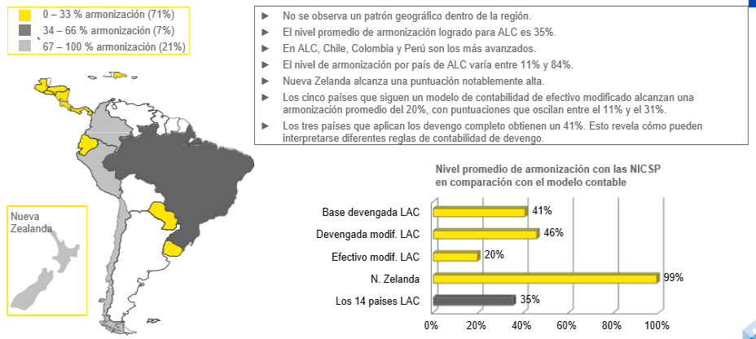
NIVEL GENERAL DE ARMONIZACIÓN CON
LAS NICSP POR PAÍS
Fuente: Encuesta BID- E&Y. IV FOCAL Panamá 2017

Slide 52
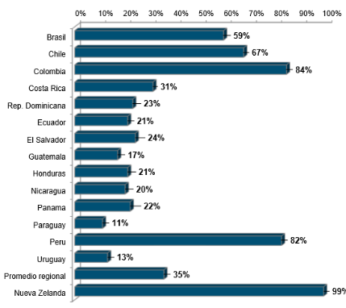
Nivel Global de Alineación por País
Al comparar los sistemas contables actuales de los países con los requerimientos de las NICSP objeto del estudio**, se puede observar una amplia gama de niveles globales de alineación que oscilan entre el 11% y un 84%.
Mientras que algunos países todavía operan con un sistema de base de efectivo modificado, algunos ya han logrado un estado avanzado de implementación de las NICSP (Colombia, Perú, Chile) y a la fecha están en el período de transición provisto por la disposición transitoria de la NICSP individual o por la NICSP 33.

Slide 53
Prácticas de Transición a NICSP
La conversión completa no significa necesariamente un 100% de armonización con las NICSP de devengo. A nivel mundial, la mayoría de los países no solo planifican un enfoque gradual, sino que también permiten una cierta adaptación nacional de las NICSP de devengo, por ejemplo, elección de políticas, simplificación de criterios y metodologías pragmáticas para la determinación de bases de medición.
Gradualismo: En América Latina, algunos países como Chile han dividido el calendario de la reforma en etapas posteriores para los diferentes niveles de gobierno. Otros países, como Brasil, han priorizado las áreas de contabilidad y han implementado estándares seleccionados antes que otros. Otro enfoque es el uso de entidades piloto de diferentes niveles de gobierno.
Fuente: Encuesta BID- E&Y. IV FOCAL Panamá 2017

Slide 54
Dimensiones del Desarrollo y Aplicación de las NICSP
.
.
Implementación y Capacitación
Mantenimiento y Cualificación en la Capacidad Regulatoria
Desarrollo y Práctica de juicio profesional
Necesidad de complementar las NICSP con regulación nacional (Procedimientos Contables, Guías de Aplicación y Catálogos Generales de Cuentas y Doctrina)

Slide 55
Aportes de Colombia a la regulación contable
del sector público
Bienes históricos y culturales
Exigencia de un acto administrativo que lo declare como tal y que tenga medición fiable,
Solo activos tangibles, no los intangibles:
El conocimiento en acción no puede ser controlado por la entidad.
La propiedad intelectual aplicaría la NICSP 31 - Activos intangibles.
Prima su uso como PPyE, Propiedad de Inversión o Bien de Uso Público sobre su condición de histórico y cultural.
Su valor se aprecia con el paso del tiempo y este no se pierde incluso si hay un daño físico parcial, por ello, no son objeto de depreciación ni deterioro.
No se exige la actualización dado su costo/beneficio.
Si no es posible su medición son objeto de revelación.

Slide 56
Aportes desde Colombia a la regulación contable
del sector público
Recursos naturales no renovables
Reservas probadas de estos recursos (comercialmente recuperables).
Se miden por el valor presente neto de los beneficios económicos futuros que se esperan percibir por la explotación del recurso (regalías).
Son objeto de agotamiento.
Afectación del reconocimiento, variación y agotamiento en el patrimonio.

Slide 57
Aportes desde Colombia a la regulación contable
del sector público
Marco Normativo para Entidades en Liquidación
Principio de Entidad en Liquidación
Principio de Legalidad.
Algunas entidades en liquidación deben continuar desarrollando la función de cometido estatal hasta tanto esta sea asumida por otra entidad pública.
No todos los activos y pasivos se liquidan, algunos son objeto de traslado a otra entidad pública (distinción entre activos y pasivos para liquidar y para trasladar).
Valor neto de liquidación como base de medición para los activos para liquidar, pasivos para liquidar y pasivos para trasladar.
Los activos para trasladar se miden al valor neto en libros (costo/beneficio).
Estados financieros: estado de situación financiera y el estado de la gestión de la liquidación.

Slide 58
1
de marzo
DÍA DEL CONTADOR PÚBLICO
2 0 1 8

Slide 59
Notes:
Este slide finaliza la presentación, SOLO digitar el correo a quien deben contactar

